Slide 1

智慧城市中物联网应用产品集锦
何鹏飞 2019年3月

Slide 2
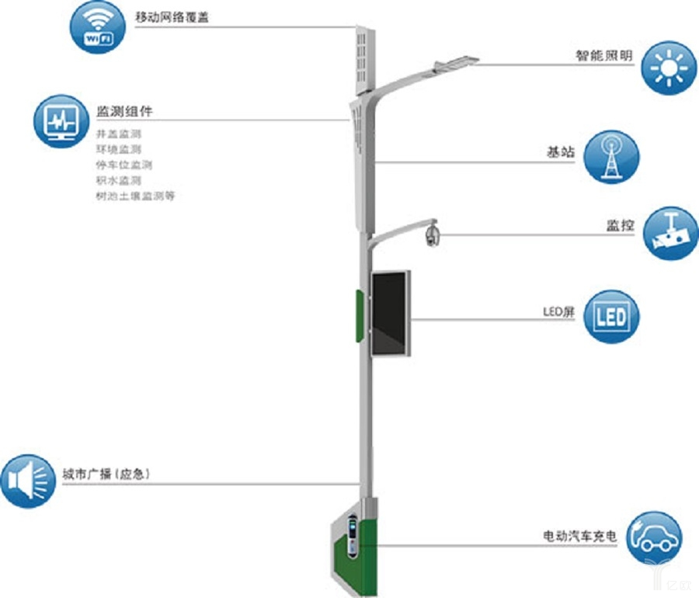
公共设施-智慧路灯
产品：智慧路灯
解决问题：不少城市存在
着由路灯杆、电力杆(塔)、
监控杆、交通指示牌、广
告牌基础设施管理分散、
功能单一引发的杆塔林立
的问题
集成功能：通信基站、路灯、
环境监测、公安视频监控、
LED广告、充电桩、WiFi
适应范围：中心城区

Slide 3
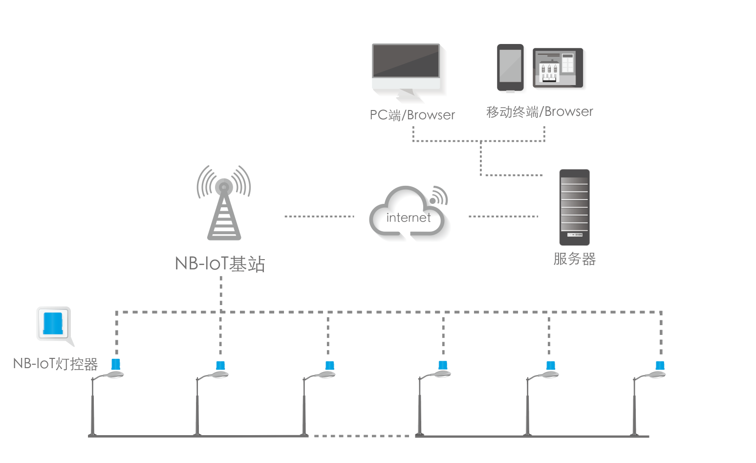
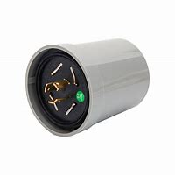
公共设施-路灯控制器
产品：智慧路灯控制器
解决问题：
1.管理问题
上报路灯工作状态，可减少
人员巡视成本
2.节能：实现半夜灯，可省电
集成功能：远程监测，可手控/
光控/钟控
适应范围：所有道路照明，城市
景观照明

Slide 4
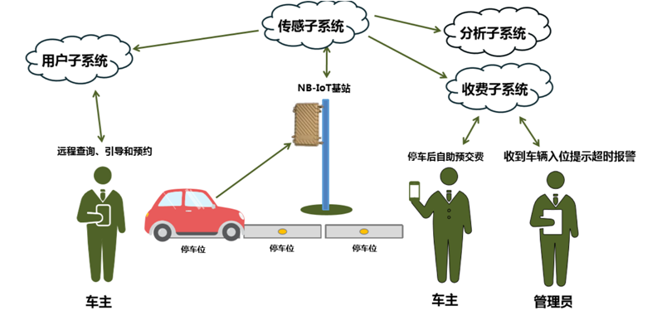

公共设施-地磁(路边停车侦测)
产品：无线地磁车位探测器
解决问题：
1.管理问题
上报路灯工作状态，可减少
人员巡视成本
2.节能：实现半夜灯，可省电
集成功能：远程监测，可手控/
光控/钟控
适应范围：所有道路照明，城市
景观照明
成功案例：深圳“宜停车”

Slide 5
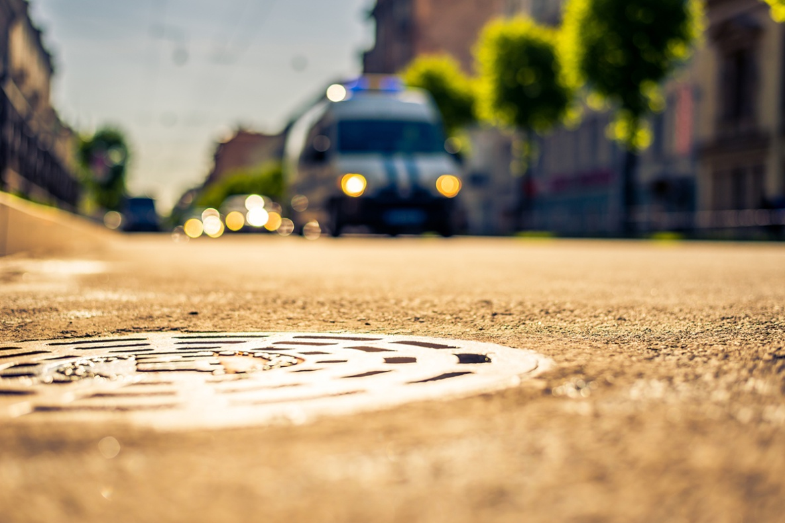
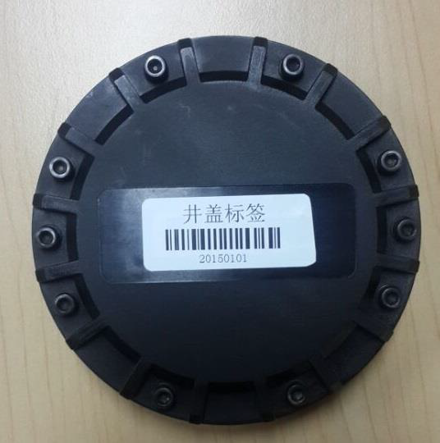
公共设施-井盖标签
产品：井盖标签
解决问题：
防止井盖缺失导致的安全风险
功能说明：防拆报警
适应范围：所有地面井盖

Slide 6
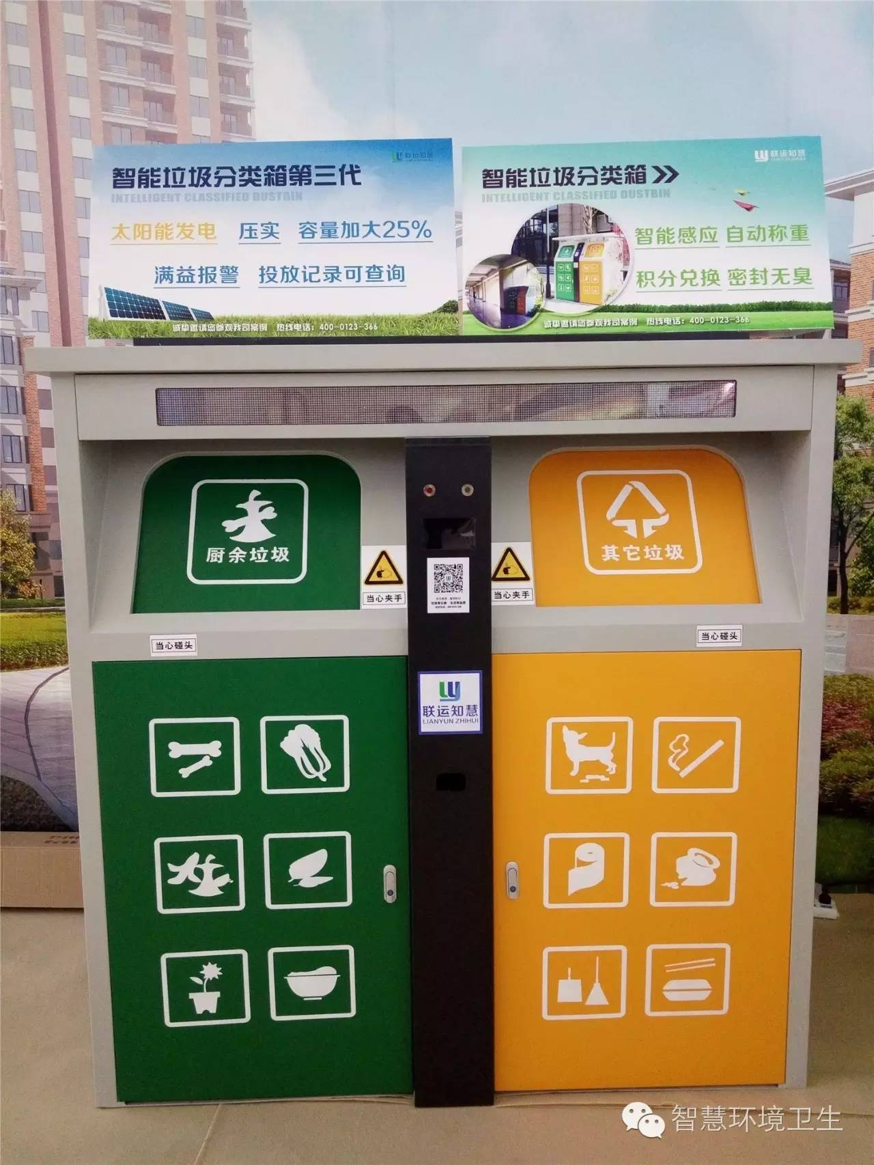
公共设施-垃圾箱标签
产品：垃圾箱标签
解决问题：
垃圾箱满溢报警，节省运营成本
，提高城市服务水平
功能说明：满溢报警，压实（可选）
适应范围：所有垃圾箱

Slide 7
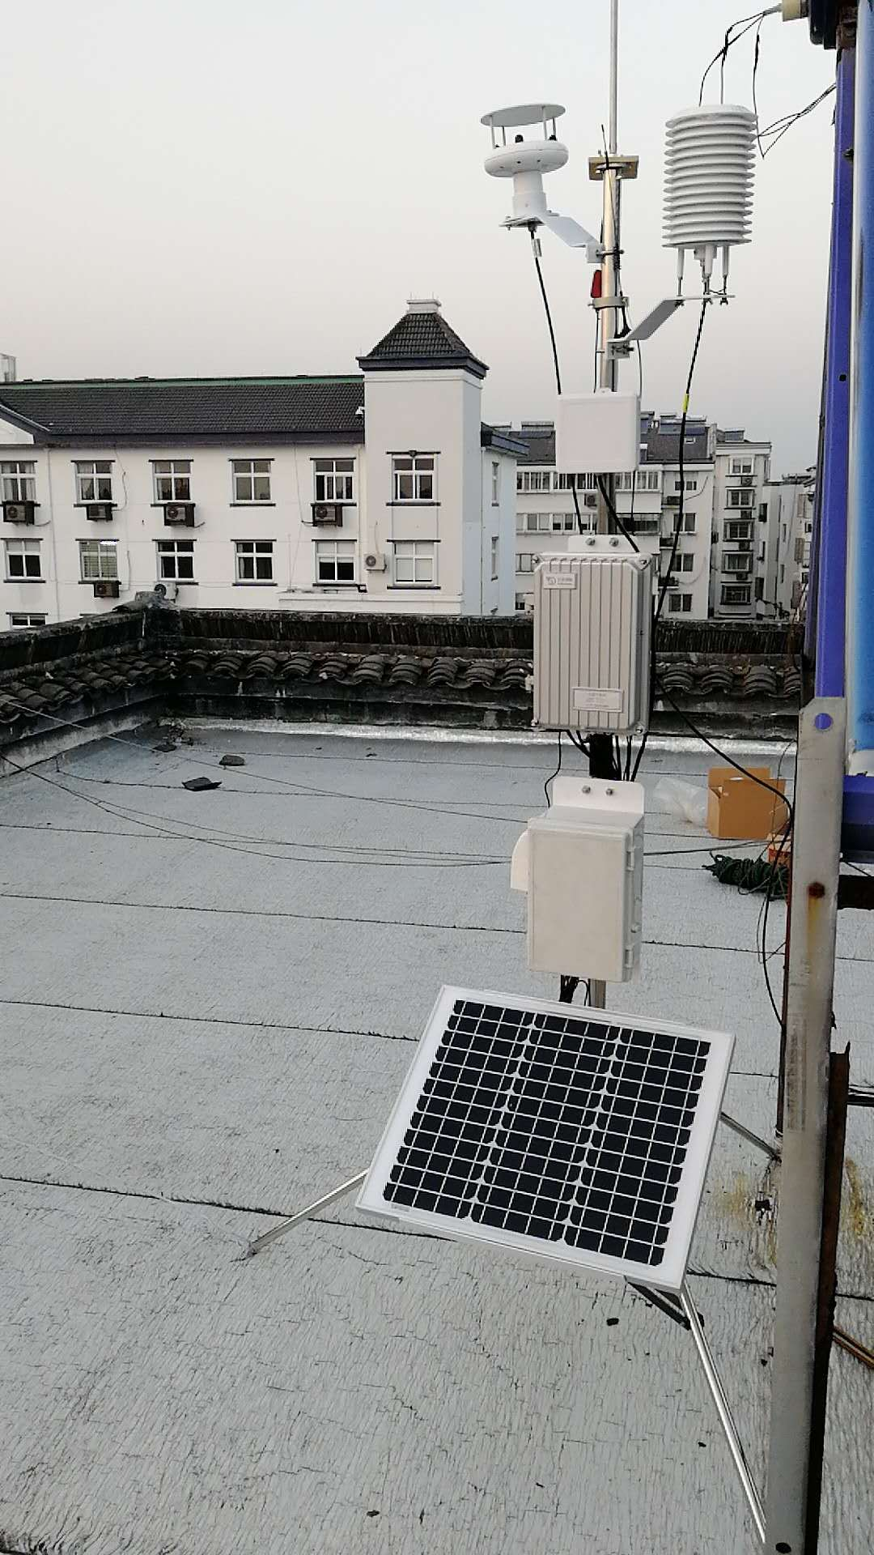
公共设施-环境监测（大气）
产品：环境监测设备
解决问题：环境指标监测，为城市
管理及联动提供数据支持
功能说明：温湿度、风速风向、
PM2.5、PM10、气压、雨量、
辐射强度、噪声等
适应范围：主要城镇及市郊监测点

Slide 8
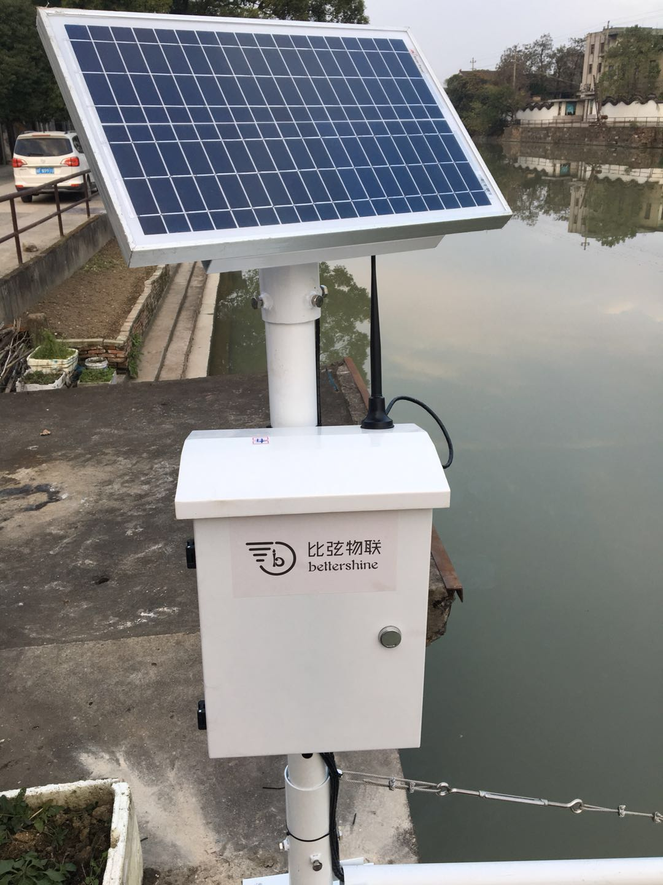
公共设施-环境监测（水务）
产品：水质监测设备
解决问题：防止污水偷排、污水超标排放
等，及时发现并自动报警
功能说明：水位、浊度、PH值、
水质电导率、化学需氧量等
适应范围：主要河流（比如河长制覆盖
范围）及工厂排污口

Slide 9
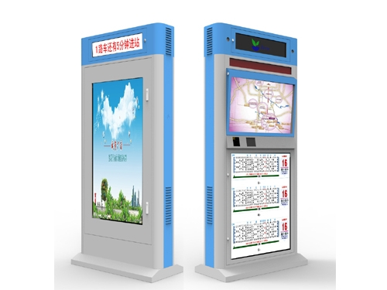
公共设施-智能公交站牌
产品：智能公交站牌
解决问题：感知公交车位置
功能说明：显示公交车位置及天气等信息
适应范围：公交系统

Slide 10
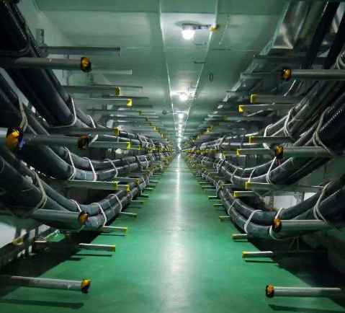
公共设施-地下管线监测
产品：液位计，温湿度传感器，
氧气探测器，甲烷探测器，
硫化氢探测器等监测设备
功能说明：对综合管廊环境中有毒
有害气体浓度、可燃气体浓度、环境
温湿度、集水坑水位等数据进行实时
监测、告警
适应范围：城市地下管廊

Slide 11
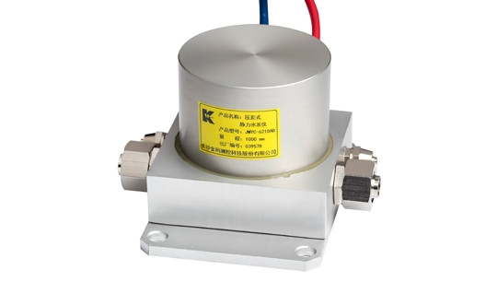
公共设施-桥梁监测
产品：压差式静力水准仪
解决问题：对地面沉降，桥梁挠度等进行监测
功能说明：用于路面非均匀沉降和剖面
非线性沉降、大坝沉降、桥梁挠度、
边坡稳定性、建筑沉降等各类工程的
精密测量与报警
适应范围：桥梁，大坝，边坡，大楼

Slide 12
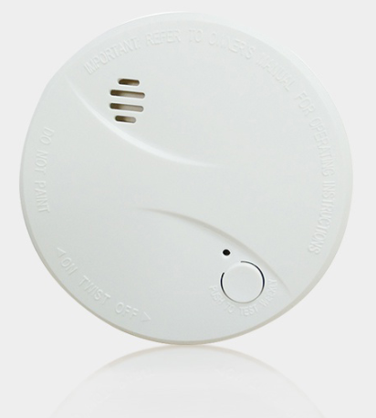
安全防范-烟雾报警器
产品：烟感
解决问题：起火后本地报警并立即上报至火警相关部门
功能说明：独立式光电感烟火灾探测报警
适应范围：家庭及小学校或幼儿园、
小医院、小商店、小餐饮场所、
小旅馆、小歌舞娱乐场所、小网吧、
小美容洗浴场所、小生产加工企业等
“九小”场所

Slide 13
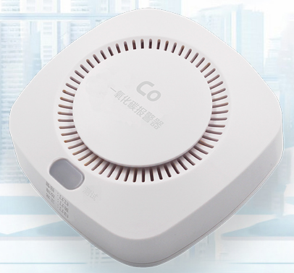
安全防范-燃气报警器
产品：家用燃气泄漏报警器
解决问题：及时发现燃气泄漏
功能说明：检测到可燃气体超过标准后
本地报警并自动向主管部门报告。
适应范围：所有可能发生可燃气体泄漏
的场合

Slide 14
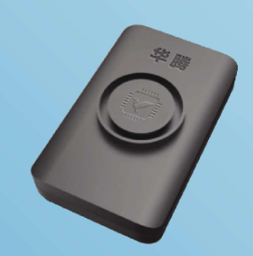
安全防范-电瓶车跟踪器
产品：电瓶车摩托车跟踪器
解决问题：电瓶车摩托车防盗与找回
功能说明：越界报警 ( 电子围栏 )，车辆超速报警，定位
适应范围：所有电瓶车摩托车等车辆

Slide 15
安全防范-枪支定位器
产品：枪支定位器
解决问题：对公安保卫等单位的枪支做定位与管理
功能说明：定位，管理等
适应范围：公安，银行护卫等
其它说明：长枪的定位器是安装在枪托中，短枪的定位器是安装
在枪套中；根据使用单位要求，部分产品是使用专网的

Slide 16
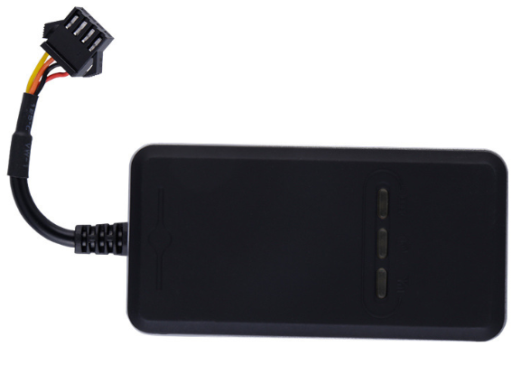
安全防范-车辆跟踪器
产品：车辆跟踪器
解决问题：对车辆进行定位
功能说明：电子围栏，定位等
适应范围：客货车，渣土车及各种特种车辆进行定位和管理

Slide 17
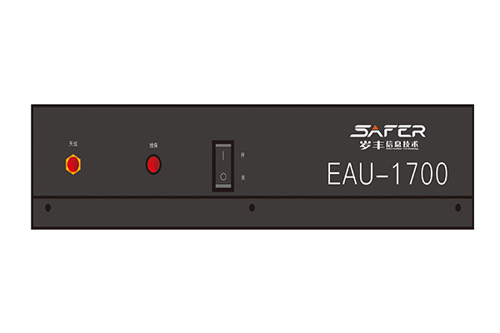
安全防范-电梯监测终端
产品：电梯监测终端
解决问题：监测电梯运行状态，防范故障并在出现险情时及时处理
功能说明：电梯的基本信息、维保记录、安全常识、投诉举报
、应急救援等方面的管理
适应范围：所有客货电梯

Slide 18
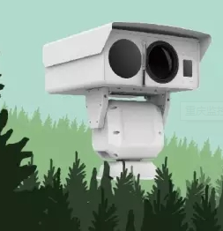
安全防范-森林防火
产品：热成像重载云台摄像机，
解决问题：森林防火，减少人力成本
功能说明：配合森林防火指挥平台，
可实现林火预警、火情锁定、火点定位、蔓延
分析、扑火指挥、灾损评估、林业资源管理、
2D/3D地图等功能
适应范围：山林

Slide 19
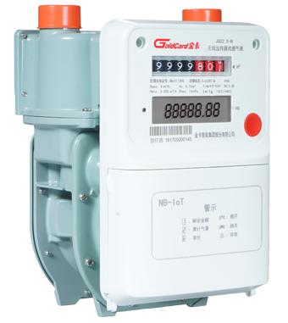
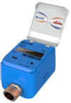
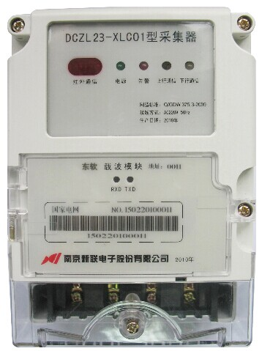
其它应用-智能抄表
产品：智能电表/水表/气表
解决问题：节省人力
功能说明：远程抄表与控制
适应范围：水电燃气等公共事业

Slide 20
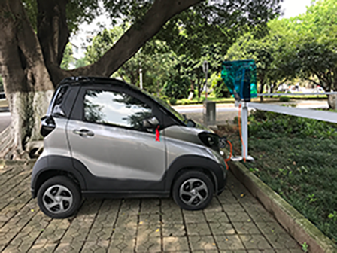
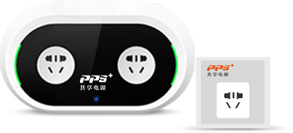
其它应用-电瓶车充电桩
产品：共享插座、电瓶车充电桩
解决问题：防止小区及单位为给电瓶车充电，乱拉电线导致的安全风险
功能说明：按时收费（扫码或刷卡支付后给电瓶车充电）
适应范围：小区及各类企事业单位
其它说明：也可用于插电汽车慢充

Slide 21
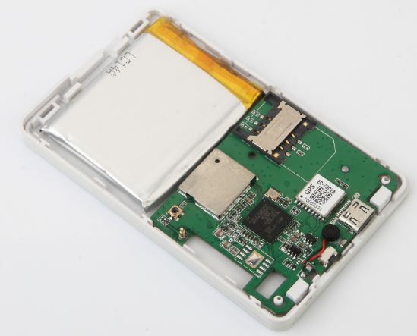
其它应用-老人卡（跟踪器）
产品：老人卡
解决问题：老人急救，防丢（定位）功
功能说明：紧急联系人信息，急救报警（并可通过卡上编号在医疗
系统上查询老人健康信息），定位，公交卡等
适应范围：老人及需要照看的其他人群

Slide 22
其它应用-学生卡（跟踪器）
产品：学生卡
解决问题：防丢，并可作学生信息卡
功能说明：电子围栏，异常报警，学生卡的其它功能（饭卡，图书卡）
适应范围：九年义务教育阶段所有学生

Slide 23
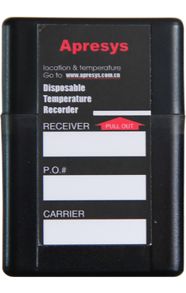
其它应用-冷链运输监测器
产品：冷链运输监测器
解决问题：用于疫苗运输等行业可监测疫苗运输过程中的状态，当影响
疫苗有效性的环境出现时，能及时报警
功能说明：温度及位置记录，异常情况时报警
适应范围：疫苗，药品等对环境温度敏感物品的
运输过程监测

Slide 24
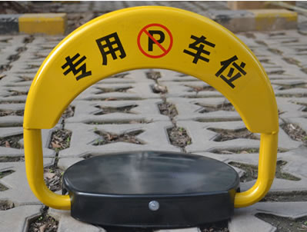
其它应用-车位共享
产品：车位锁
解决问题：停车难，把部分时段“空闲”车位最大限度利用起来
功能说明：远程发电子钥匙，蓝牙开锁与闭锁，防撞设计
适应范围：CBD及核心城区停车位

Slide 25
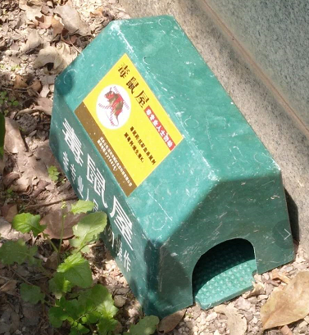
其它应用-捕鼠器
产品：捕鼠器，捕鼠笼，毒鼠屋
解决问题：捕到老鼠后及时上报，降低巡查工作量
功能说明：定位，捕鼠后上报
适应范围：

Slide 26
其它应用-白蚁侦测
产品：白蚁监测终端
解决问题：白蚁防治
功能说明：检测到白蚁后报警等
适应范围：可广泛应用于住宅、古建、园林、
大坝水库等领域的白蚁预防与灭治工作。

Slide 27
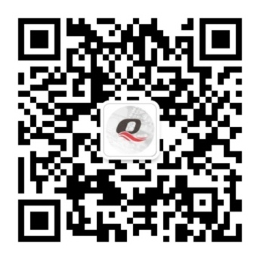
感 谢！
移远微信公众号
上海市徐汇区虹梅路1801号宏业大厦7楼
电话: +86-21-5108 6236
邮件: info@quectel.com
网址: www.quectel.com

